Slide 1


计算机编程开门课
浥尘伙伴社团内部密训课程
2026年6月

Slide 2
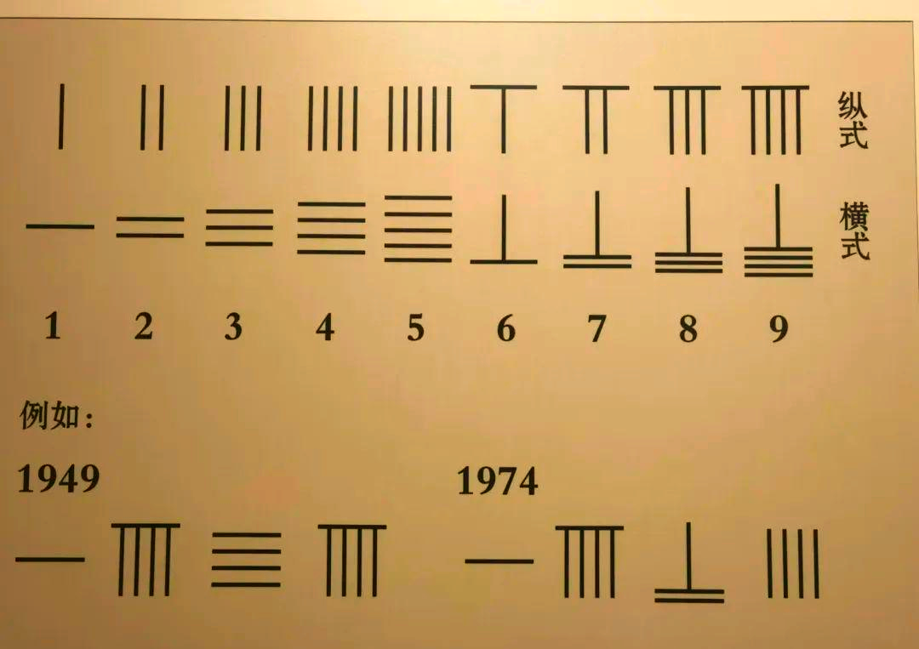
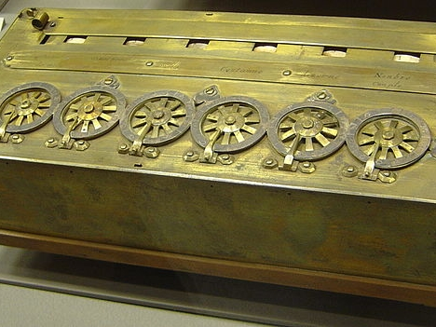
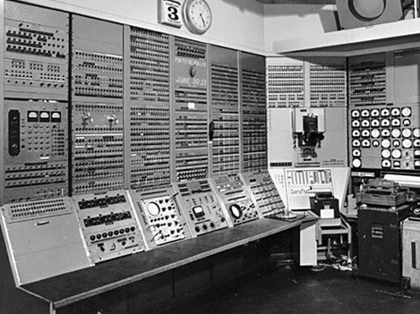
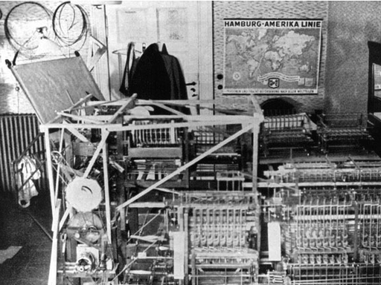
一、计算机的发明（1）
计算机不是某个人突然发明的，而是几百年来，从算盘→齿轮→继电器→真空管→芯片，一步一步“叠”出来的，再加上数学理论和战争需求的推动。
④1946年2月14日美国宾大莫奇利、埃克特发明ENIAC—— 第一台通用电子数字计算机。
用了18000 个真空管，占地170㎡，重 30 吨，耗电150kW，每秒约5000次加法。
③1822–1834 年（英国）巴贝奇设计差分机+分析机—— 已经有“输入、运算、存储、输出”，和现代电脑结构几乎一样！
②1642 年法国帕斯卡做了一台齿轮加法机（帕斯卡林），用齿轮转来转去算加减。
①古代中国的算盘和算筹

Slide 3
一、计算机的发明（2）
计算机为什么是二进制（1和0）？
因为电子元件只有通电、断电两种状态，刚好对应 1 和 0。
1. 硬件最容易实现
通电 = 1
断电 = 0
只有两种状态，电路最简单、最稳定。
如果用十进制，要做出10种电压状态，难度极大、极易出错。
2. 运算最简单
二进制只有0、1，加减逻辑超级简单，芯片计算速度飞快。
3. 抗干扰最强
只有两种信号，电压轻微波动不会认错，不容易传错数据。
4. 逻辑天生匹配
电脑本质是逻辑电路：真=1，假=0，完美对应二进制。
通俗比喻
电灯只有亮、灭，没法亮一半，电脑就跟电灯一样，只有两种状态，所以只用0和1。

Slide 4
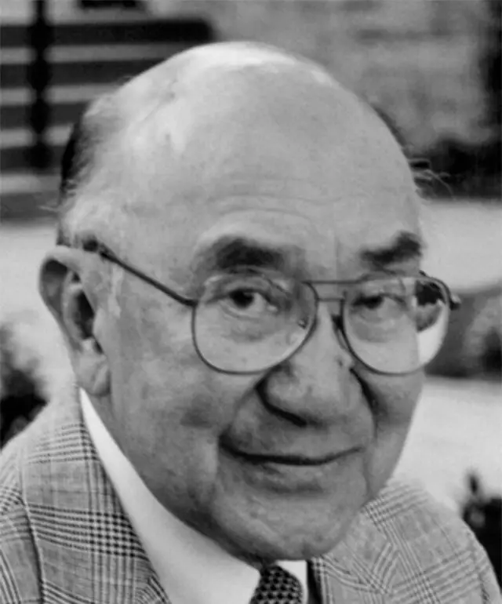
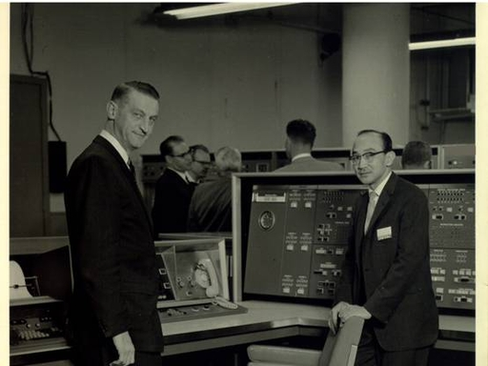
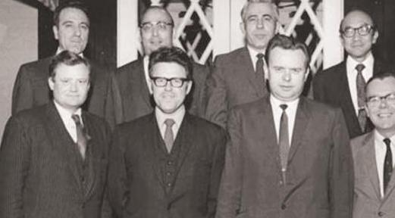
一、计算机的发明（3）
朱传榘——二进制逻辑电路设计
为什么很多地方不提他？
当时美国种族歧视，华人贡献常被淡化。
长期宣传重点放在莫奇利、埃克特、冯・诺依曼身上。
直到1981年，IEEE首届“计算机先驱奖”颁给他，才正式承认：他是ENIAC核心发明人之一。
1996年ENIAC50周年，宾大官方把他列入6位核心缔造者。
朱传榘是唯一华人，也是最年轻核心成员
朱传榘在 ENIAC 的工作照
核心团队合影，右上角者就是朱传榘

Slide 5
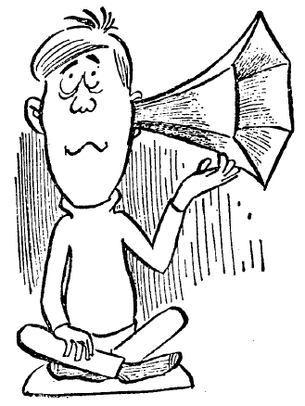
一、计算机的发明（4）
为什么会有互联网？
如何判断一个人是聋子？
有一个人，他说他的一只耳朵听不见了，怎么判断他说的是真的还是假的？

Slide 6
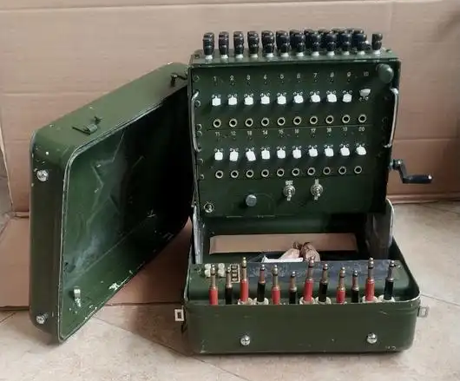
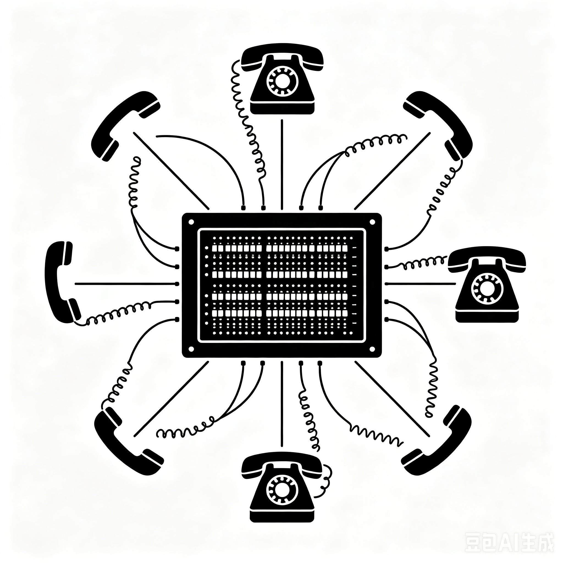
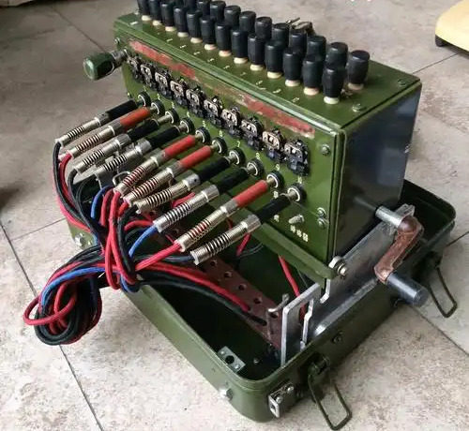
一、计算机的发明（4）
为什么会有互联网？
互联网不是某一个人“发明”的，而是冷战军事需求 + 分组交换技术 + TCP/IP 协议 + 万维网，一步步拼出来的全球网络。

Slide 7
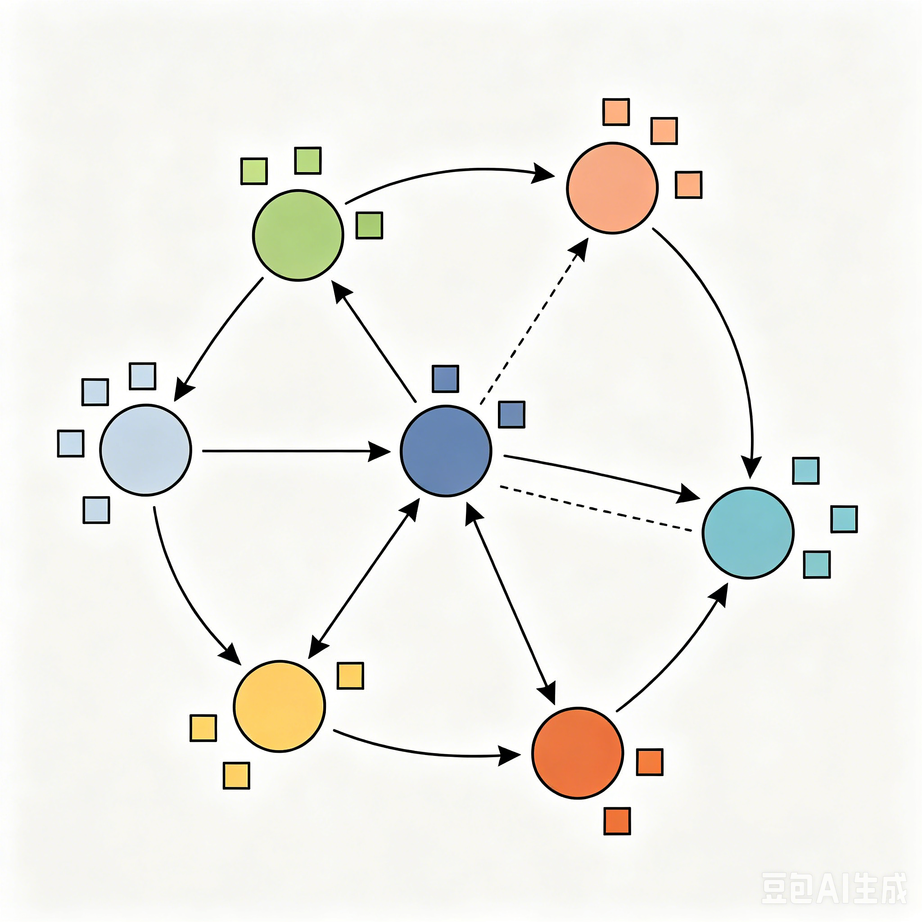
一、计算机的发明（4）
为什么会有互联网？
传统电话网是“中心化”的，中心一炸全网瘫痪。
保罗・巴兰（Paul Baran）等提出：把数据切成小块（分组），走不同路径，到目的地再拼起来；没有中心，炸掉几个节点，剩下的还能通。
这就是分组交换（Packet Switching），互联网的底层基因
开放、共享、去中心化、反封闭—— 整个互联网底层价值观

Slide 8
二、计算机的基本组成（1）
为什么电脑是世界上最笨的东西？
加法器原理
0
0
0
A 和 B 是两个要相加的二进制数（0 或 1）。
算 “和”(S)：用一个异或门。
→ 规则：A 和 B 不一样，输出 1；A 和 B 一样，输出 0。
对应加法：0+0=0，0+1=1，1+0=1。
算 “进位”(C)：用一个与门。
→ 规则：只有 A 和 B 都是 1 时，才输出 1，否则都是 0。
对应加法：只有 1+1 时，才会产生进位 1。
0
1
1
1
1
0

Slide 9
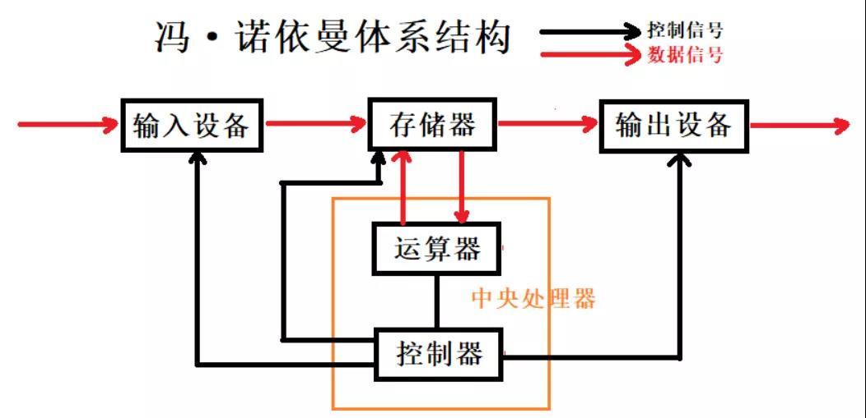
二、计算机的基本组成（2）
五个核心组成部分

Slide 10
二、计算机的基本组成（3）
两个基本功能
冯·诺依曼体系结构的工作原理可以概括为“存储程序”和“程序控制”：
存储程序：将程序和数据以二进制代码的形式预先存储在存储器中。
程序控制：计算机在运行时，控制器从存储器中逐条取出指令，进行译码，并根据指令控制运算器、存储器、输入设备和输出设备协同工作，完成程序规定的任务。

Slide 11
三、数据表示和运算（1）
进制
卦名 | 卦符 | 下中上三爻 | 二进制 | 十进制
坤 | ☷ | 0 0 0 | 000 | 0
艮 | ☶ | 0 0 1 | 001 | 1
坎 | ☵ | 0 1 0 | 010 | 2
巽 | ☴ | 0 1 1 | 011 | 3
震 | ☳ | 1 0 0 | 100 | 4
离 | ☲ | 1 0 1 | 101 | 5
兑 | ☱ | 1 1 0 | 110 | 6
乾 | ☰ | 1 1 1 | 111 | 7
阴爻（- -）= 0
阳爻（—）= 1
德国数学家莱布尼茨发明二进制，后来看到伏羲先天八卦图，惊奇发现：
八卦排列逻辑 = 自己发明的二进制
他惊叹：中国人几千年前就懂二进制思维。
有趣的二进制计数器，巧妙的木制结构～.mp4

Slide 12
三、数据表示和运算（2）
编码
编码实现二进制的核心逻辑：将字符 / 指令映射为固定长度的二进制数字串。
简单说两步：
建立映射规则（如 ASCII、UTF-8），给每个字符分配唯一二进制编号
（例：ASCII 中 “A” 对应 01000001）；
2. 存储或传输时，用0和1的组合替代原字符，读取时反向查表还原。
字符 | 十进制值 | 二进制编码（8 位）
A | 65 | 01000001
B | 66 | 01000010

Slide 13
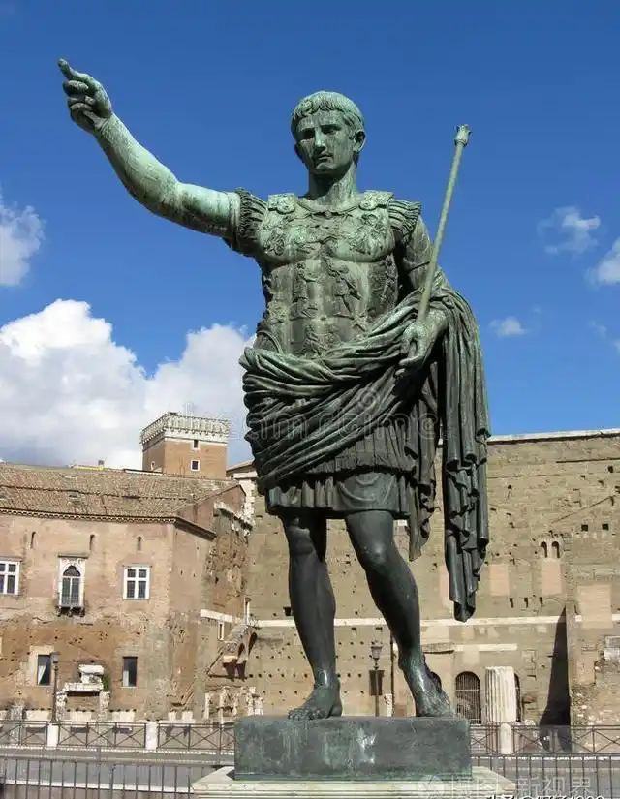
三、数据表示和运算（3）
编码
公式
加密：字母序号 + 偏移数
解密：字母序号 - 偏移数
超出 26 个字母就循环从头来
凯撒密码（古典密码）
最早最简单的移位加密，古罗马凯撒大帝打仗用来传密信。
原理：字母整体向后挪固定位数
通用规则
默认最常用：偏移 3 位 A→D B→E C→F ……X→A Y→B Z→C
明文（原字）→ 密文（密码）
向前挪 3 位 = 加密
向后挪 3 位 = 解密
举例
明文：HELLO偏移 3 位：H→K E→H L→O L→O O→R
密文：KHOOR
解密：KHOOR 往前退 3 位 → HELLO

Slide 14
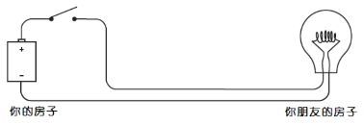
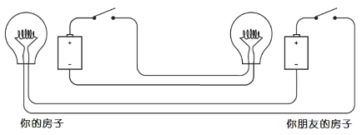
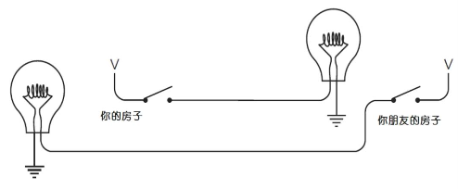
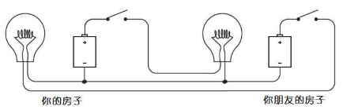
三、数据表示和运算（4）
编码
①从你家拉一要电线到朋友家
②从朋友家再拉一根电线到自己家
③你发现电线似乎有点小贵，想着节省一点是一点
④节省到最后就成这样了

Slide 15

三、数据表示和运算（5）
运算——十进制和二进制的互相转换
有一个地球人遇到了一个硅基星人，可硅基星人只懂二进制，不懂人类的十进制。
他们都想看懂对方的数字，怎么办呢？
10进制→2进制
地球人说了一个数字：5。
硅基星人只懂，要么分成2个，要么不分
于是它就这么算：
第①步：5÷2=2余1
第②步：2÷2=1余0
第③步：1÷2=0余1
最后从下往上把余数排好，硅基星人看懂了，人类说的5是二进制的101。
硅基星人说了一个数字：110。
地球人就这么算：
1×(4)+1×(2)+0×(1) =6
最后地球人知道了，二进制的110就是人类的十进制6！

Slide 16
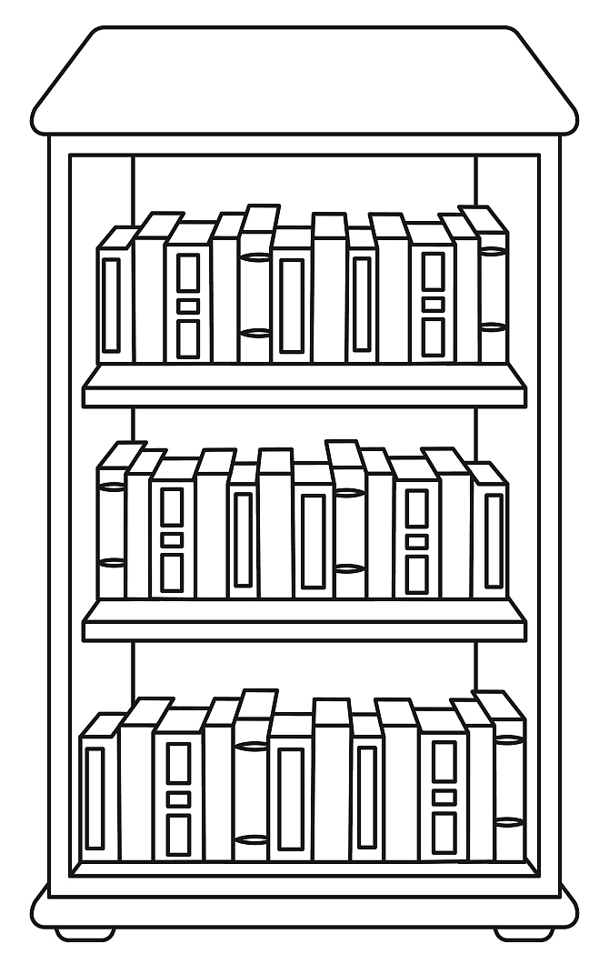
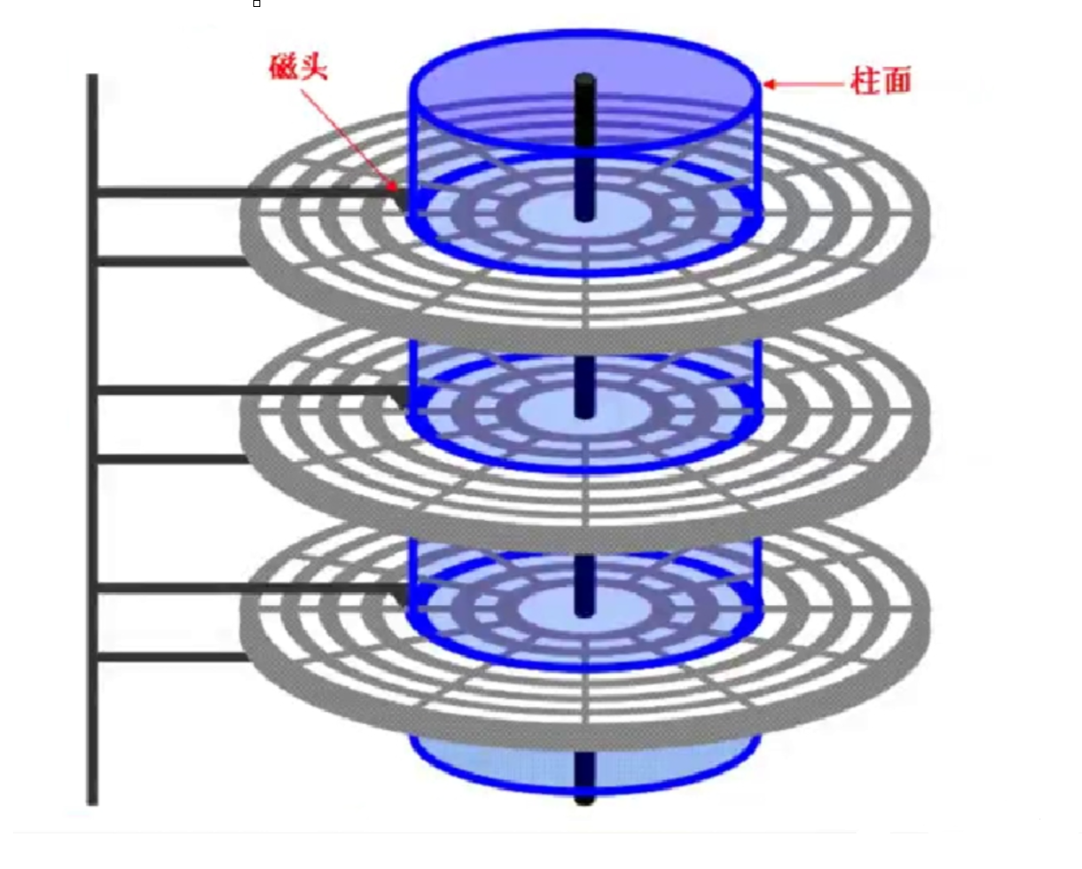
四、操作系统（1）
文件的表示
三个功能：
划分文件夹 = 分区域放东西
记录文件位置 = 记清东西放哪一格
改名、删除、移动 = 整理收纳

Slide 17
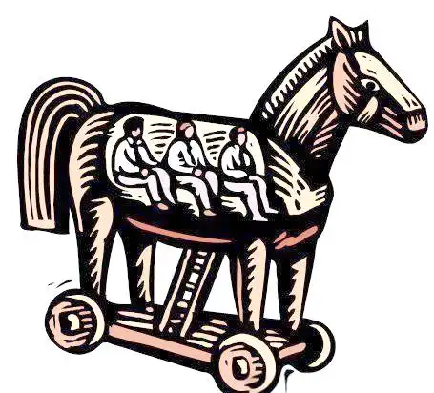
四、操作系统（2）
诡异的计算机病毒
电脑病毒：必须依附文件，自己不能乱跑，靠人点开才传染
蠕虫：不用依附文件，自己主动联网到处钻，自动传播
木马：不自我复制，只偷偷开门偷东西、控电脑
[国内首发]当你运行国内第一例电脑病毒 (小球病毒).mp4
古希腊特洛伊战争打了十年，希腊军队久攻不下特洛伊城。
希腊人想出妙计：造一匹巨大的空心木头马，把精锐士兵藏在马肚子里，其余大军假装撤退。
特洛伊人以为木马是敌军留下的祭品战利品，高高兴兴把大木马拖进城里。
深夜全城放松戒备，木马里的士兵悄悄钻出，打开城门，城外埋伏的大军一拥而入，特洛伊城就此沦陷。

Slide 18

四、操作系统（3）
高级语言与低级语言
主人想让电脑管家帮忙：烧水
1. 低级语言（机器语言 / 汇编）
主人一字一句下达最细碎指令：
①伸出左手
②拿起水壶
③走到水龙头
④拧开水阀接水
⑤关掉水阀
⑥放到灶台
⑦点火
……
一步都不能少，说错一个动作就做错。
特点：贴近电脑本能，死板繁琐，人写着很累，电脑一看就懂。
2. 高级语言（Python/C/Java 等）
主人只说一句话：“帮我煮一碗热汤”
剩下所有举手、放水、开火、关火细节，全都由翻译官自动完成。
特点：贴近人类说话，简单好懂，写起来轻松，需要翻译后电脑才能执行。

Slide 19
五、数学的重要性——算法（1）
排序算法
数据结构、离散数学
十二律吕 | 对应地支 | 对应农历月份 | 对应节气
黄钟 | 子 | 十一月 | 冬至、小寒
大吕 | 丑 | 十二月 | 大寒、立春
太簇 | 寅 | 正月 | 雨水、惊蛰
夹钟 | 卯 | 二月 | 春分、清明
姑洗 | 辰 | 三月 | 谷雨、立夏
中吕 | 巳 | 四月 | 小满、芒种
蕤宾 | 午 | 五月 | 夏至、小暑
林钟 | 未 | 六月 | 大暑、立秋
夷则 | 申 | 七月 | 处暑、白露
南吕 | 酉 | 八月 | 秋分、寒露
无射 | 戌 | 九月 | 霜降、立冬
应钟 | 亥 | 十月 | 小雪、大雪
举个音乐数理的例子。
中国历法与音乐的关系核心是 “律历合一”，二者同源于对自然节律的感知，有着共通的数理逻辑与哲学思维，还通过具体制度和工具深度绑定。
律历与相关元素关联图示
该图整合了十二律吕、十二地支、月份、二十四节气的对应关系，直观呈现历法与音律的绑定，具体如下：

Slide 20
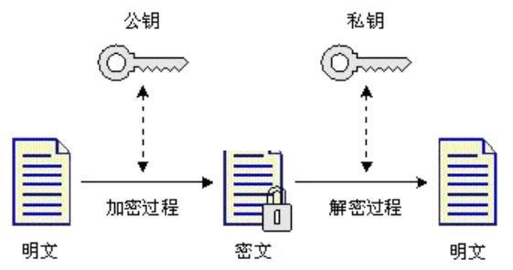
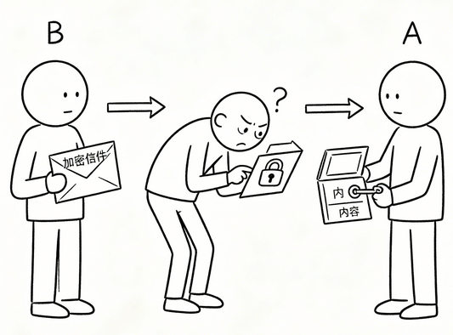
五、数学的重要性——算法（2）
非对称加密（网络通讯）
一对密钥（公钥加密、私钥解密，反之亦可），公钥公开、私钥保密，实现安全传输与身份验证。

Slide 21


五、数学的重要性——算法（3）
从前，有个王国叫加密国，里面住着聪明的公主（私钥）和热情的国民（公钥）。
公主有个独门绝技：能打造一种带锁的空盒子，这种盒子有个神奇的规矩 ——
1. 任何人都能拿到盒子（公钥公开），把想给公主的信放进去，轻轻一扣，盒子就会自动上锁，谁也打不开，除了公主本人；
2. 公主还有一把专属钥匙（私钥保密），只有这把钥匙能打开所有她打造的盒子，钥匙丢了就再也没法解锁。
私钥
加密
解密
公钥
公钥
公钥
公钥

Slide 22
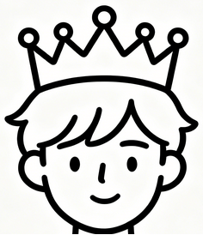
五、数学的重要性——算法（4）
这天，邻国的王子想给公主写一封表白信，又怕信件被坏人偷看。他就照着方法做了三件事：
1. 借盒子：从加密国国民手里拿到公主打造的空盒子（获取公钥）；
2. 装信上锁：把表白信放进盒子，盒子自动锁死（公钥加密）；
3. 送盒子：派人把锁好的盒子送到公主手里。
公主收到盒子后，掏出专属钥匙（私钥），轻轻一拧，盒子就开了，顺利读到了王子的信。
公钥
加密
解密
私钥

Slide 23
五、数学的重要性——算法（5）
半路上，坏人截住了信使，看到漂亮的盒子，想尽办法撬锁、砸盒子，却怎么也打不开 —— 因为这盒子的锁，只有公主的专属钥匙能解开。
即使拿着人人都有的公钥也没用，因为公钥是用来加密的，不是用来解密的。
加密
没有私钥，无法解密

Slide 24
五、数学的重要性——算法（6）
后来，公主想给王子回信，还怕王子不信是她写的。
她就做了一个新操作：
把回信内容写好，再用自己的专属钥匙，在信的封口盖了一个独一无二的印章。
王子收到信后，只要拿出公主打造的空盒子（公钥），对比印章和盒子的匹配度，就能确认：这封信绝对是公主写的，没被人篡改过。
公钥
私钥
私钥签名
公钥验证身份

Slide 25
五、数学的重要性——算法（7）
在这个故事里：
公主的专属钥匙 = 私钥（唯一、保密）
公主打造的空盒子 = 公钥（公开、人人可获取）
盒子“只能公主钥匙打开”的规矩 = 非对称加密的核心：公钥加密，私钥解密；私钥签名，公钥验证
坏人撬不开盒子 = 数学难题的 “易算难逆” 特性，保障加密安全
公钥（公开的、人人可获得，用于加密和验证签名身份
私钥（唯一，加密，签名）
没有私钥，无法解密

Slide 26
六、编程(1)
编程归根结底，就是对前面所说的这些东西进行操控，包括数据和设备。
所有机器都有一张操作命令清单，让你可以控制它。
有时这个清单非常简短。
电水壶就只允许两种操作：打开和关闭。
CD播放器稍微复杂点，除了打开和关闭以外，还能调节音量、播放、暂停、快进、快退、随机播放等。
计算机和其他机器一样，也有一张操作命令清单。
比如，可以命令计算机把两个数相加。
这种操作命令的总和就是计算机的机器语言（machine language）。

Slide 27
六、编程(2)
计算机刚发明的时候，所有程序就是一条条机器语言的命令。
没过多久，程序就改成使用汇编语言了，它要比机器语言写起来稍微方便一点。
命令清单还是一样的，就是每个命令换了一个更人性化的名字。
机器语言的加法命令是11001101，这可能就是计算机内部的加法表达方式，但是在汇编语言中，这条命令就改成了add。
机器语言和汇编语言的共同问题就是，只能让大多数计算机做一些很简单的事情。
比如，假定你想让计算机的蜂鸣器响10次，但是不存在一条直接的机器语言命令让电脑重复进行n次操作，所以只能用机器语言写出下面这样的程序：
x<-10 // 将数字10存入内存地址0
a: if x<0 goto b // 如果内存地址0的值为负数，跳到b行
ring // 蜂鸣器发出声音
x-1 //将内存地址0的值减1
goto a // 跳到a行
b:
……程序的其他部分……

Slide 28
六、编程(3)
如果只是为了让蜂鸣器响10次就不得不写这么多代码，不难想象写出一个文字处理器或电子表格将是一项多么浩大的工程。
顺便说一句，请再看一下上面的程序。蜂鸣器真的会响10次吗？不，响了11次。
我不应该在第一行使用10，而应该使用9。
我故意在这个例子中留了一个bug，证明编程语言的一个重要特点：一个操作所需的代码越多，就越难避免bug，也越难发现它们。
程序执行的顺序。
1、直接顺序执行。
2、条件跳转执行。
3、循环重复执行。
解释型语言和编译型语言
编程语言介绍及演示
高级语言
dotimes 10 // 蜂鸣器响

Slide 29
计算机编程开门课 感谢您的关注！
浥尘伙伴社团 / 2026.6

